Slide 1


Resumen Proceso Programa Póliza para Acuerdos de Pago
Secretarías de Movilidad a Nivel Nacional
Asesores Aliados de Seguros LTDA
Brand Equity S.A.S

Slide 2
Necesidad de Protección a la Cartera Publica – Antecedentes
Normatividad Vigente Nacional y Constitucional:
  Articulo 209 y 313 de la Constitución Nacional: Responsabilidad y facilidades para realizar acuerdos de pago (ARTÍCULO 1o. GESTIÓN DEL RECAUDO DE CARTERA PÚBLICA: Los servidores públicos que tengan a su cargo el recaudo de obligaciones a favor del Tesoro Público deberán realizar su gestión de manera ágil, eficaz, eficiente y oportuna, con el fin de obtener liquidez para el Tesoro Público)
  Ley 1066 de 2006
  Decreto Reglamentario 4473 de 2006: Cartera Publica y Reglamento Interno del Recaudo Manuales de Cartera
  Ley 1383 y 1386 de 2010 Código Nacional de Transito
  Normatividad a nivel Municipal y Procedimiento para el otorgamiento de Facilidades de Pago
  Deudor debe presentar una garantía que respalde la deuda del Acuerdo de Pago y minimice el impacto que tiene el incumplimiento de los Acuerdos de Pago en la Cartera morosa de la Entidad
  El Estatuto Tributario establece las siguientes Garantías Admisibles por las cuales puede optar el Deudor:
    Denuncia de Bienes a su nombre sin limitaciones a la propiedad
    Codeudor con Bienes a su nombre
    Pignoración de Vehículos
    Garantía Bancaria
    Póliza de Seguro
  Copia de la garantía que entregue el deudor deberá reposar en el expediente respectivo en las Secretarias
  Si el Ciudadano opta por una Póliza de Seguro de Crédito; el Beneficiario de la indemnización debe ser la Secretaría

Slide 3
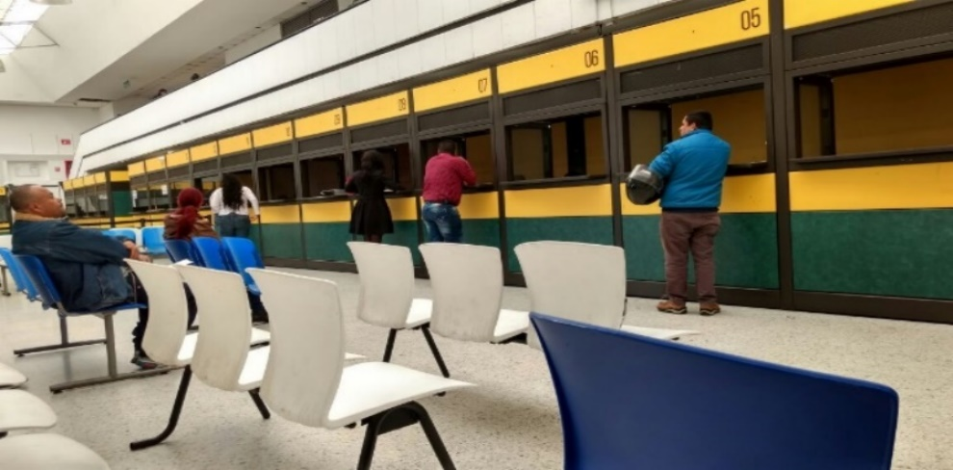
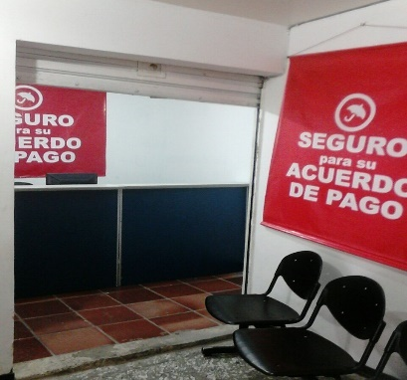
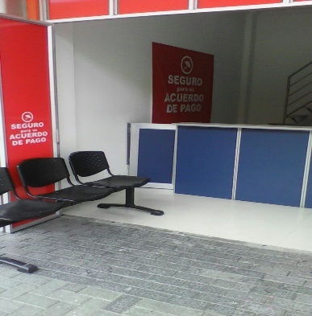
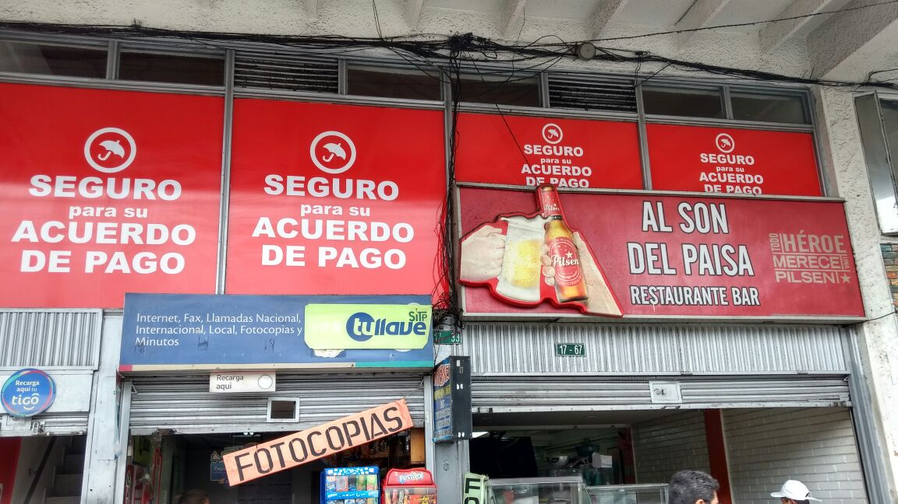
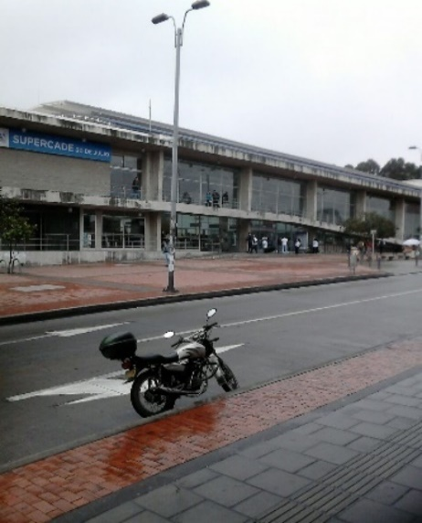
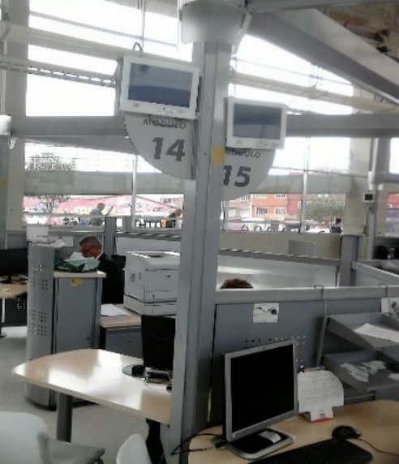
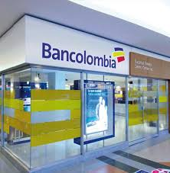

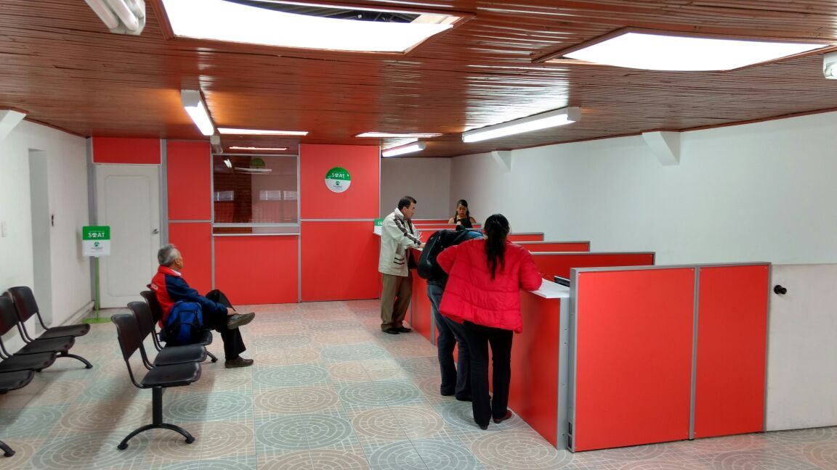
Resumen Proceso Programas SDM y SDH
Ciudadano solicita Facilidad de Pago:
Tirilla con Información: Fecha, # de Acuerdo Pago, Plazo y Valor$
Captura Info Cedula: Nombres, Apellidos, # de cedula, fecha de Nacimiento y Genero.
PRE Liquidación de Póliza y Volante para consignación en Banco
SDM Verifica en línea la autenticidad de la póliza, legalización del Acuerdo de pago y programación pago cuotas en Cta. SDM
Envío Diario:
Data Producción, Pólizas, Conciliación Recaudo, Aplicación, Emisión y Facturación
Verificación Recaudo, Digitalización documentos y Emisión Póliza

Slide 4
Programa SDM – Ejemplo Tirilla Información y Volante Informativo Pago de Póliza

Slide 5
Gracias
Información Confidencial de Uso Exclusivo para la Venta de Seguros Individuales Programa Acuerdos de Pago Secretarías .
Prohibida su reproducción y/o divulgación
Todos los derechos son propiedad de:
Brand Equity SAS
Asesores Aliados de Seguros Ltda.

